Slide 1
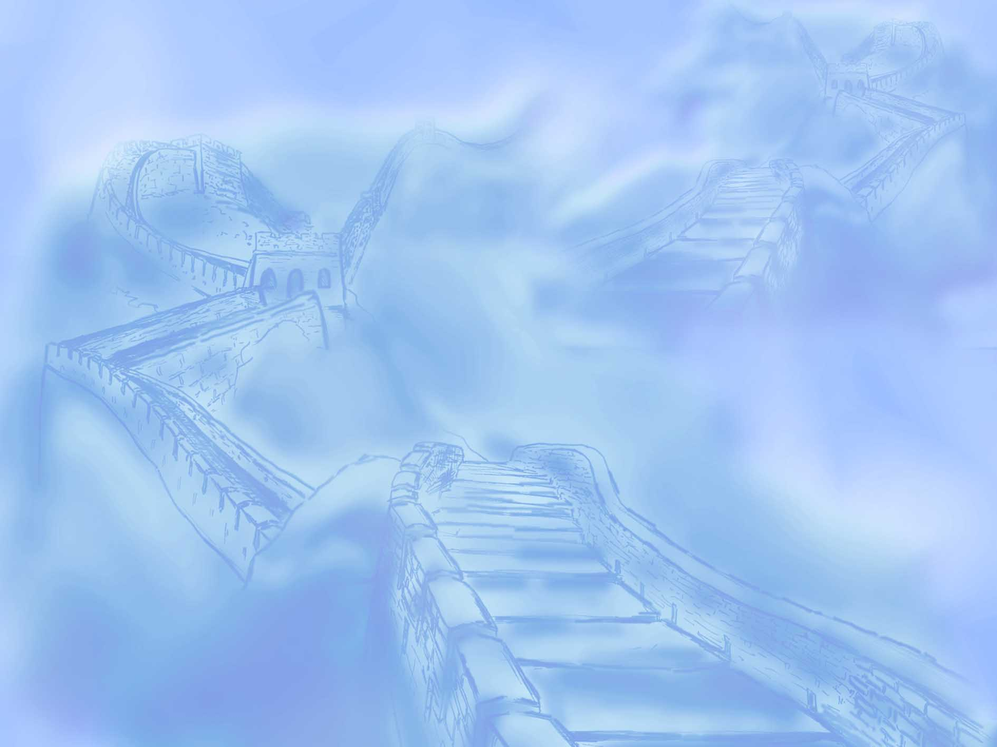

§9.11 棱锥

Slide 2
知识网络
【考试大纲】了解棱锥的概念，掌握正棱锥的性质，会画正棱锥的直观图.
棱锥的定义
棱锥的概念
棱锥的元素
棱锥
棱锥的性质
性质
正棱锥
直观图画法

Slide 3
复习引导
棱锥高线的确定.
（1）如果是正棱锥，则顶点在底面上的射影是底面中心．
（2）如果一个侧面和底面垂直，那么这个侧棱就是高．
（3）如果一个侧面和底面垂直，那么这个侧面三角形底边上的高就是棱锥的高．
（4）如果两个侧面和底面垂直，那么这两个侧面的公共侧棱就是高．
（5）如果有一个对角面和底面垂直，那么这个对角面三角形底边上的高就是棱锥的高.
（6）如果侧棱相等或侧棱与底面所成的角相等，那么底面有外接圆，并且顶点在底面上的射影是底面多边形的外接圆圆心．
（7）如果侧面和底面所成二面角相等，并且顶点在底面上的射影在底面多边形内部，则底面多边形有内切圆，且顶点在底面上的射影是底面多边形内切圆圆心．

Slide 4
正棱锥的性质
S
(1)正棱锥各侧棱相等，各侧面都是全等的等腰三角形.
各等腰
三角形底边上的高相等(它叫做正
棱锥的斜高).
E
(2)正棱锥的高、斜高和斜高在底面上的射影组成一个直角三角形，
A
D
O
M
正棱锥的高、侧棱、侧棱
在底面上的射影也组成一个直角
三角形.
B
C
*斜高是正棱锥的专利

Slide 5




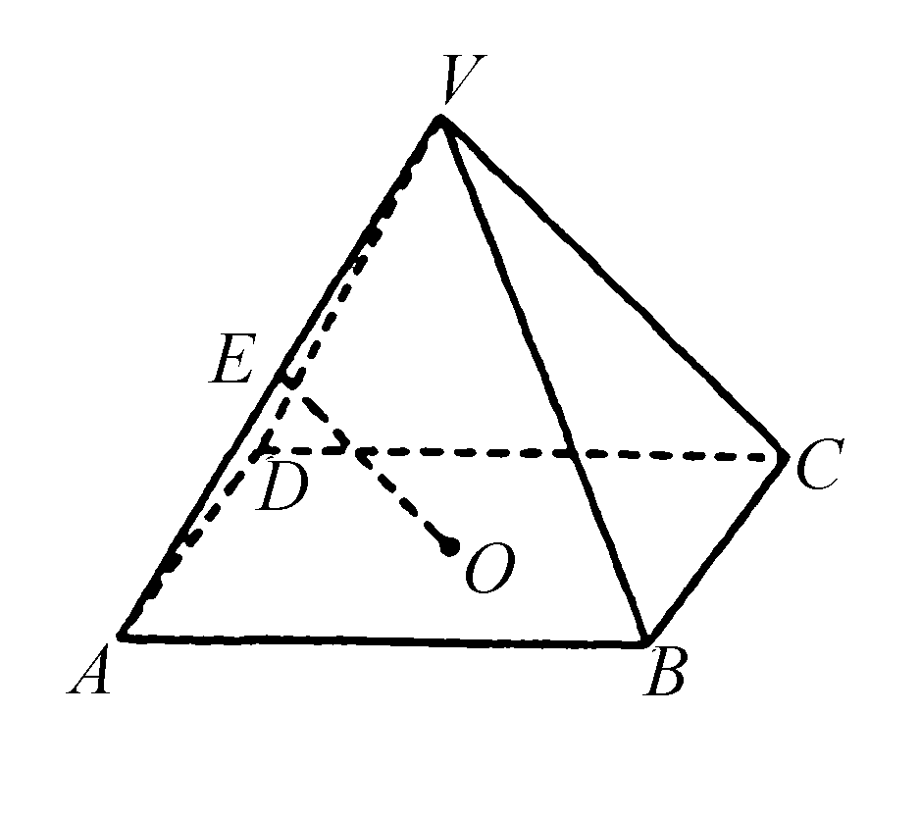
考点练习
一.选择题
1、如图，已知正四棱锥V—ABCD的侧棱长与底面边长相等，E是AV的中点，O是底面中心，则异面直线EO与BC所成的角是（ ）
A、 B、 C、 D、
C

Slide 6



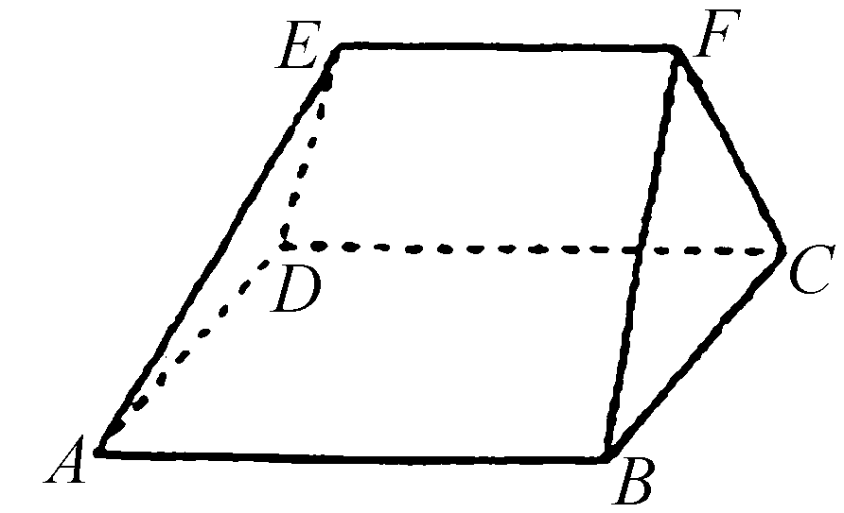
考点练习
2、如图，在多面体ABCDEF中，已知面ABCD是边长为
3的正方形，EF∥AB，EF= ，EF与面AC的距离
为2，则该多面体的体积是（ ）
A、 B、5 C、6 D、
D

Slide 7
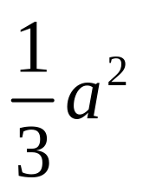
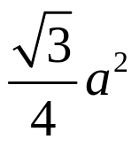
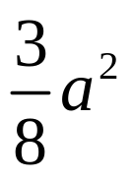
考点练习
3、若三棱锥的顶点S，在底面上的射影H恰好是底面三角形的垂心，则这三棱锥（ ）
A、三条侧棱长相等
B、三个侧面与底面所成的二面角相等
C、三个侧棱分别与它相对的棱垂直
D、上述A、B、C中的结论都不成立
C
4、正三棱锥底面边长为a，侧棱与底面所成角为60°过底面一边作一截面使其与底面成30°的二面角，则此截面面积为（ ）
A、 B、 C、
D、以上答案都不对
C

Slide 8
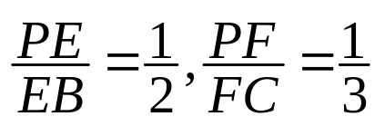
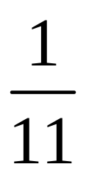
考点练习
二.填空题
1、已知三棱锥P—ABC的六条棱长均相等，E、F分别
为棱PB、PC上的点，且 ，连结AE、
AF、EF，则三棱锥A—EFP的体积与四棱锥
A—BCEF的体积之比为________________ ．

Slide 9

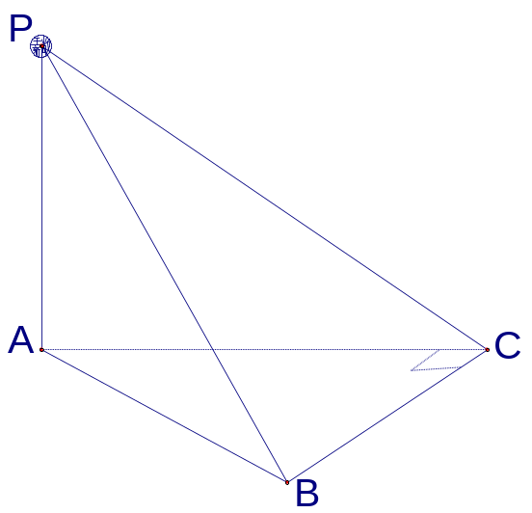
2.(05高考)如图，PA⊥平面ABC，∠ACB=90°且
PA=AC=BC=a则异面直线PB与AC所成角的正切值等于
________．

Slide 10
3.(05湖南高考)下面关于三棱锥的四个命题:
(1)底面是等边三角形,侧面与底面所成的二面角都相等的三棱锥是正三棱锥.
(2)底面是等边三角形,侧面都是等腰三角形的三棱锥是正三棱锥.
(3)底面是等边三角形,侧面的面积都相等的三棱锥是正三棱锥.
(4)侧棱与底面所成的角都相等,而侧面与底面所成的二面角都相等的三棱锥是正三棱锥.其中,真命题的编号是 .
(写出所有真命题的编号)
④

Slide 11







典题型举例
三.解答题
【例1】三棱锥S—ABC是底面边长a的正三角形，
A在侧面SBC上的射影H是△SBC的垂心．
（1）证明三棱锥S—ABC是正三棱锥；
（1）解：过S作SO⊥平面ABC于O，
∵AH⊥面SBC，又H是△SBC的垂心，
∴BH⊥SC，AB⊥SC,同理得SA⊥BC，
∴用三垂线定理的逆定理容易
证明S在底面上的射影O是△ABC的垂心，
又∵△ABC是正三角形，
∴O为△ABC的中心，
三棱锥S―ABC是正三棱锥.

Slide 12
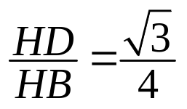
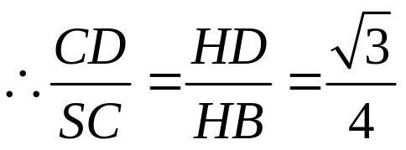
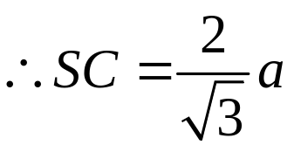
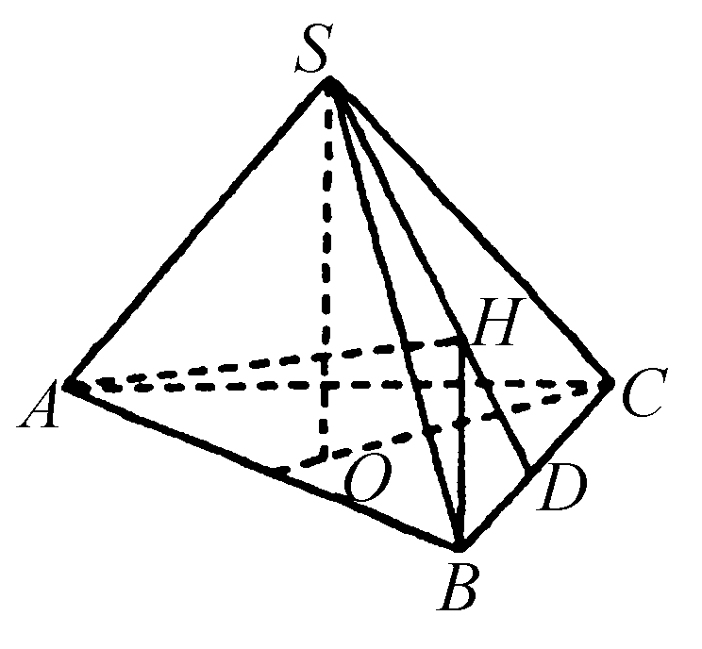
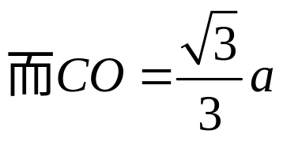
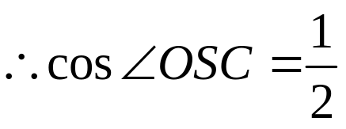
典题型举例
【例1】三棱锥S—ABC是底面边长为a的正三角形，A在侧面SBC上的射影H是△SBC的垂心．
（2）设BC中点为D，若 ，求侧棱与底面所成的角．
（2）∵H为△SBC的垂心，易证△CSD∽△HBD.
∴侧棱与底面所成角为60° .

Slide 13
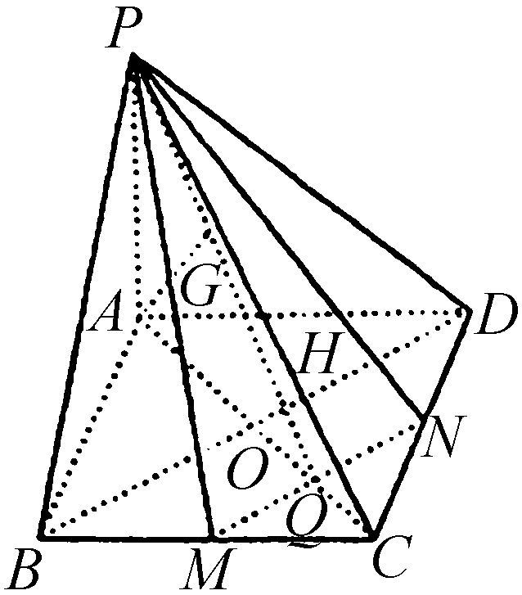


典题型举例
【例2】棱锥P—ABCD的底面是正方形，侧面PAB，PAD都垂直于底面，另两侧面与底面成45°角，M、N分别为BC，CD的中点，最长的侧棱为15cm，求：
（1）棱锥的高；
（2）底面中心O到平面PMN的距离．
（1）解：设高为h，由平面PAB，平面PAD都垂直于底面，
得PA⊥底面AC，又∠PBA=45°.
∴PA=AB=h，AC= h.
由PA²+AC²=PC²及PC=15，
得h= cm；

Slide 14
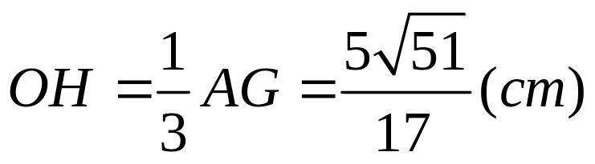
典题型举例
【例2】棱锥P—ABCD的底面是正方形，侧面是PAB，PAD都垂直于底面，另两侧面与底面成45°角，M、N分别为BC，CD的中点，最长的侧棱为15cm，求：（2）底面中心O到平面PMN的距离．
（2）∵BD⊥AC，BD⊥PA，∴BD⊥平面PAQ。
又MN∥BD，∴MN⊥平面PAQ。
∴平面PAQ⊥平面PMN。
作OH⊥PQ于H，则OH之长即为所求。
作AG⊥PQ于G。

Slide 15
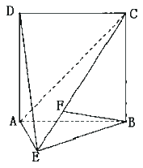
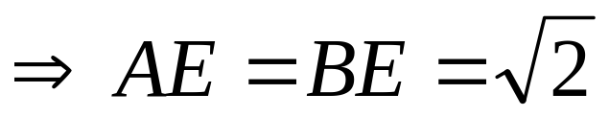
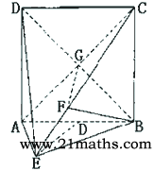
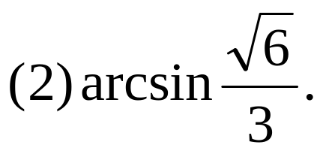
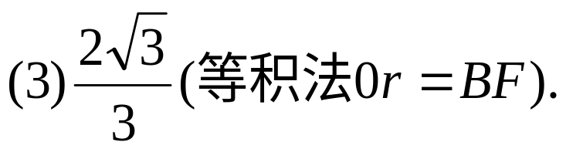
例3(05福建)如图，直二面角D—AB—E中，四边形ABCD是边长为2的正方形，AE=EB，F为CE上的点，且BF⊥平面ACE.
（Ⅰ）求证AE⊥平面BCE；
（Ⅱ）求二面角B—AC—E的大小；
（Ⅲ）求点D到平面ACE的距离.

Slide 16
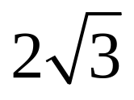
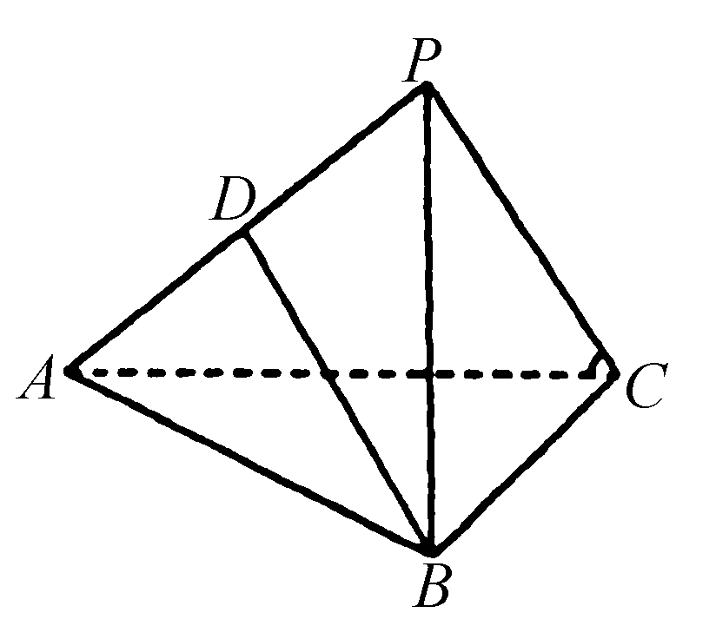

典题型举例
【例4】如图所示，在三棱锥P—ABC中，△ABC是正三角形，∠PCA=90°，D为PA的中点，二面角P-AC-B为120°，PC=2，AB= ．
（1）求证：AC⊥BD；
（1）解：取AC的中点E，DE，BE，则DE∥PC
∵PC⊥AC，∴DE⊥AC，
∵△ABC是正三角形，
∴BE⊥AC，
∴AC⊥平面BDE，
∵BD⊂平面BDE，
∴AC⊥BD.

Slide 17
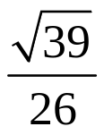
典题型举例
【例4】如图所示，在三棱锥P—ABC中，△ABC是正三角形，∠PCA=90°，D为PA的中点，二面角P-AC-B为120°，PC=2，AB= ．
（2）求BD与底面ABC所成角的正弦值；
（2）∵AC⊥平面BDE，AC⊂平面ABC，
∴平面BDE⊥平面ABC，作DE⊥直线BE于F
则DF⊥平面ABC，故∠DBE就是DB与
底面ABC所成的角，
∵DE⊥AC，BE⊥AC，
∴∠BED是二面角P-AC-B的平面角，
即BD与底面ABC所成的角
的正弦值为

Slide 18
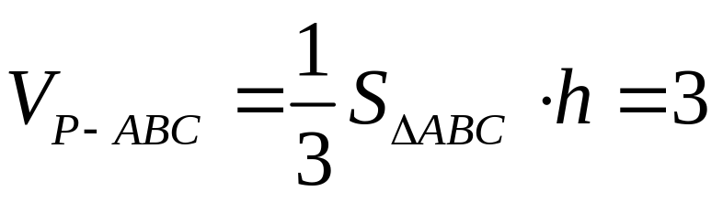
典题型举例
【例4】如图所示，在三棱锥P—ABC中，△ABC是正三角形，∠PCA=90°，D为PA的中点，二面角P-AC-B为120°，PC=2，AB= ．
（3）求三棱锥P—ABC的体积．

Slide 19
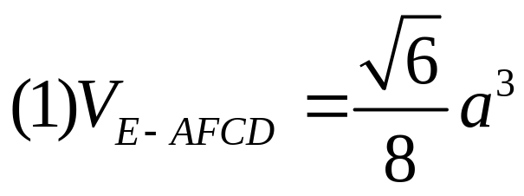
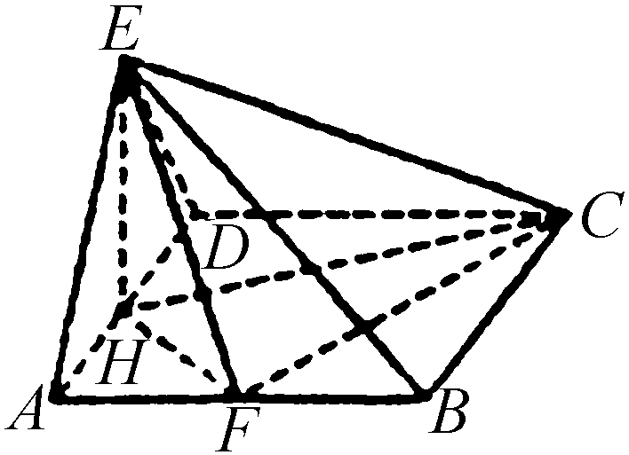
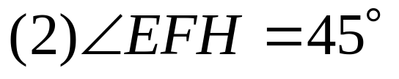
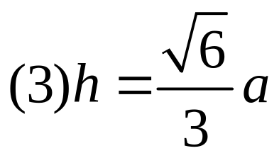
拓展训练
1.如图，平面ADE⊥平面ABCD，△ADE是边长为a的等边三角形，ABCD是矩形，F是AB中点，EC与平面ABCD成30°角，
（1）求四棱锥E—AFCD的体积；
（2）求二面角E—CF—D的大小；
（3）求D点到平面EFC的距离．

